Slide 2
Beredskapsøvelse
Scenario 19
Kompromittert skykonto

Slide 3

Agenda
Øvingsmål
Øvingsform
Scenario
Gjennomføring
Oppsummering
Evaluering

Slide 4

Mål for øvelsen
Øve på bruk av planverk for ekstern skytjeneste
Øve på involvering av supporttjenester fra plattformleverandør
Notes:
Øvingsmål: Etablere situasjonsfortåelse og bruke planverk i praksis ved OT-hendelse under en 3-4 timers øvelse.
Evalueres ved: oppsummering (hot wash-up) og spørreskjema etterpå.

Slide 5
Beskrivelse av ulike beredskapsøvelser

Slide 6
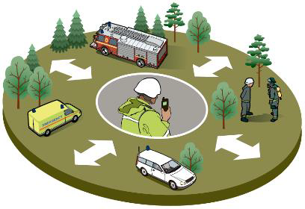
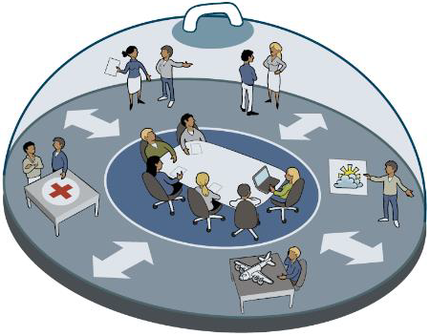
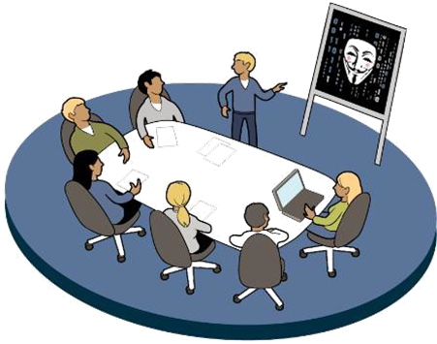
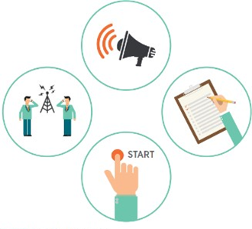
Ulike typer beredskapsøvelser
Funksjonsøvelse
Diskusjonsøvelse
Spilløvelse
Fullskalaøvelse
*Illustrasjoner fra DSBs Veileder i planlegging, gjennomføring og evaluering av øvelser

Slide 7
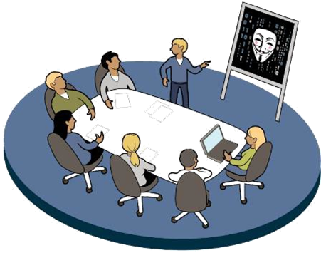
Diskusjonsøvelse
Diskusjon av problemstillinger rundt et gitt scenario
Styres av øvingsleder
Lite ressurskrevende
Lavterskel
Notes:
Deltagerne diskuterer en eller flere problemstillinger på bakgrunn av et scenario
Diskusjonene styres av øvingsleder
Gir en gjennomgang av komplekse utfordringer, økt kjennskap til planer og rutiner og bevissthet om forbedringspunkter

Slide 8
Spilløvelse
Det kommer innspill utenfra
Beslutninger styres av innsatsleder
Krever spillstab og forberedelse
Krever kommuikasjonslinjer
Notes:
Deltagerne diskuterer en eller flere problemstillinger på bakgrunn av et scenario
Diskusjonene styres av øvingsleder
Gir en gjennomgang av komplekse utfordringer, økt kjennskap til planer og rutiner og bevissthet om forbedringspunkter

Slide 9
Beredskapsroller

Slide 10

Rollefordeling
Beredskapsleder/innsatsleder
IT-sjef
Kommunikasjonsansvarlig
HMS-leder
Drift/OT-ansvarlig
Loggfører
Notes:
CISO, Incident Manager (IM),
Kontaktflate mellom IT og øvrig beredskapsorganisasjon?!

Slide 11

Loggfører
Sentral rolle som bidrar til
kontinuitet og fremdrift
Noterer faktainformasjon om saken
og besluttede tiltak
Etterspør oppdatering av status på tiltak
Bidrar til å holde fokus og
korrigerer misforståelser eller
feil situasjonsforståelse
Notes:
Loggfører er en viktig støttefunksjon for beredskapskoordinator/leder
- Noterer faktainformasjon om saken og besluttede tiltak
- Sørger for å få oppdatert status på tiltakene på neste statusmøte
- Danner seg et bilde over situasjonen – får ”informasjonsoverlegenhet”
- Stopper beredskapsledelsen hvis de forviller seg, sporer av eller bruker mye tid
- Korrigerer misforståelser eller feil situasjonsforståelse
- Dokumenterer hendelsesforløp, tiltak, håndtering osv.:
→Kontinuitet – ved langvarig håndtering av hendelser
For evaluering, rapportering, gransking og evt. rettsoppgjør i etterkant
- Dokumenter tidspunkt for når informasjonen ble observert/fanget opp og når den ble overlevert – kan være timers forskjell
Loggfør hvor/hvem informasjonen kommer fra - både sender og mottaker av informasjonen.
- Funksjon: gjør det enklere å spore uoverensstemmelser underveis og i etterkant
Ved endringer/oppdatering - ny linje, henvis til den gamle (IKKE oppdater den gamle! Viktig for å få med seg endringer i situasjonsbildet)

Slide 12
Scenario 19
Kompromittert skykonto

Slide 13
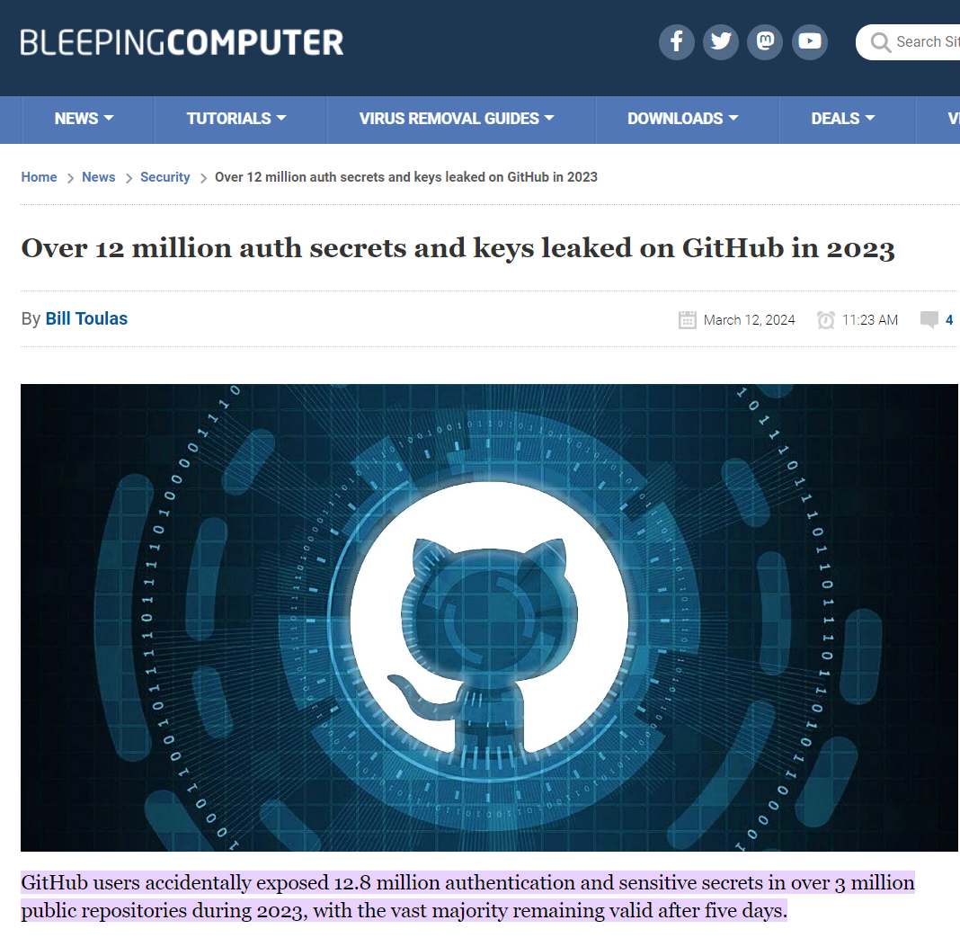
Lignende hendelser fra virkeligheten
Lekkede hemmeligheter er vanlige
Lekkede hemmeligheter oppdages og utnyttes automatisk
Nøkler til API-er og skytjenester er vanlige
Notes:
Over 12 million auth secrets and keys leaked on GitHub in 2023 (bleepingcomputer.com)

Slide 14
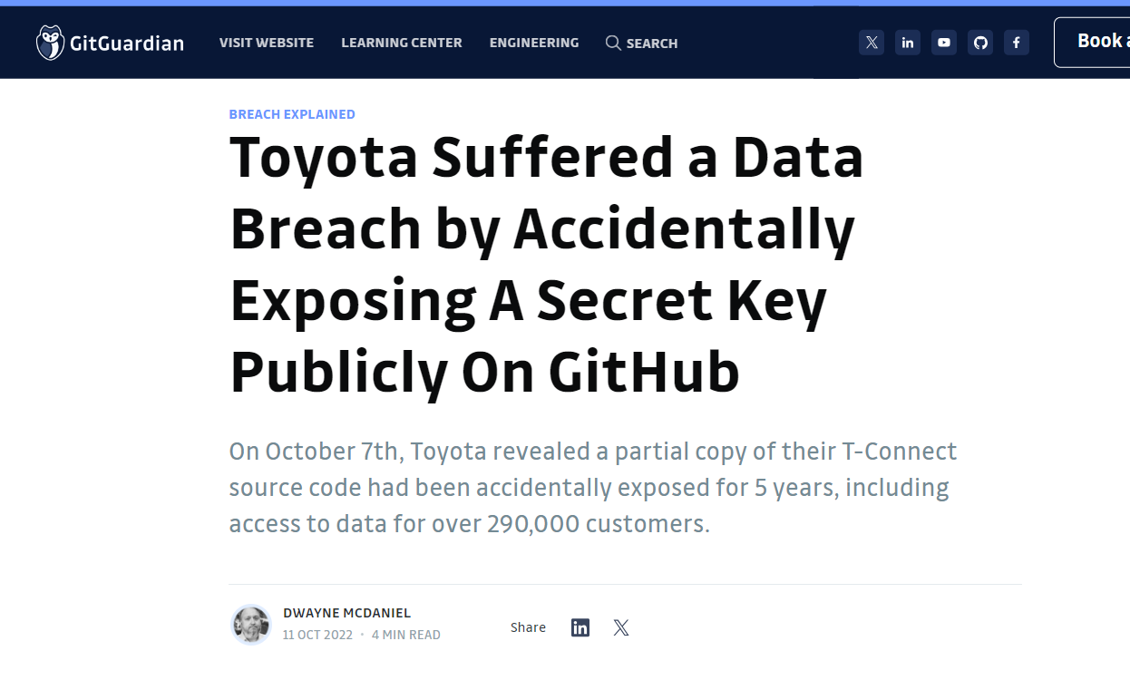
Mange store selskaper utsatt for lekkede hemmeligheter
Notes:
Toyota Suffered a Data Breach by Accidentally Exposing A Secret Key Publicly On GitHub (gitguardian.com)

Slide 15
Øvingsoppsett
Dette er en diskusjonsøvelse
Dere blir presentert for en situasjonsbeskrivelse og problemstillinger som må diskuteres
Hensikten er å vurdere informasjonen og ta effektive beslutninger ut fra planverk og situasjonsforståelse

Slide 16
Infrastruktur og miljø
Denne øvelsen antar at virksomheten bruker AWS (Amazon Web Services) som skyleverandør
Konseptet med lekkede hemmeligheter kan anvendes på alle skyleverandører.
I en virksomhet som utelukkende bruker Microsoft Azure, Google Cloud, eller en annen spesifikk leverandør anbefaler vi at spørsmålene tilpasses den aktuelle leverandøren.

Slide 17
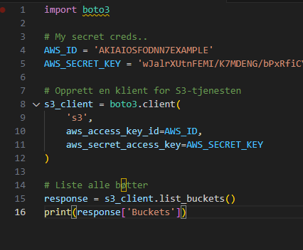
Scenariobeskrivelse
Minikraft har ansatt en deltidsutvikler som ved et uhell har lekket en hemmelig nøkkel til AWS-kontoen på internett. En angriper har utnyttet dette til å spinne opp 10 kraftige virtuelle maskiner for kryptomining. Dette oppdages når AWS-kontoeier får et varsel om en estimert regning på over 900.000 kroner. Beredskapsteamet er innkalt.

Slide 18
Øvelsen starter

Slide 19
Identifisere kompromittert skykonto
Identifisering av hendelsen: Hvordan kan organisasjonen raskt identifisere at en skykonto er kompromittert? Hvilke indikatorer bør de se etter?
Notes:
Her kan diskusjonen gå i flere retninger, basert på svaret på spørsmålet.
Ja
Hvordan vil vi oppdage det?
Hvor lang tid vil det ta før det blir oppdaget?
Skal vi varsle noen om det?
Kan vi verifisere avviket?
Kanskje
Hvilke mekanismer har vi for å oppdage slike hendelser?
Ville vi fått for mange falske positiver med den overvåkningen vi kunne brukt?
Hvorfor er det sannsynlig at skadevaren vil forbli uoppdaget?
Nei
Hvorfor ikke?
Er det noen andre som kan oppdage det? (underleverandører, KraftCERT, etc..)

Slide 20
Hvilke verktøy og teknologier kan vi bruke til å avdekke kompromitterte skyressurser?
Notes:
Forventede elementer:
Bruk av overvåkingsverktøy som AWS CloudTrail, CloudWatch, og GuardDuty.
Implementering av alarmer og varsler for uvanlig aktivitet.
Analyse av logger for å identifisere mistenkelige mønstre.

Slide 21
Hvordan kan vi sikre at alle relevante teammedlemmer er i stand til å tolke og reagere på disse indikatorene?
Notes:
Forventede elementer:
Opplæring og bevisstgjøring av ansatte om sikkerhetsindikatorer.
Utvikling av klare prosedyrer for hendelseshåndtering.
Regelmessige øvelser og simuleringer for å teste responsen.

Slide 22
Kontakt med skyleverandør
Kommunikasjon med skyleverandør: Hvordan skal organisasjonen kontakte AWS supporttjeneste? Hvilken informasjon bør de ha klar for å få raskest mulig hjelp?
Notes:
Husk at ingen i utgangspunktet har oppdaget hendelsen på dette tidspunktet
Er det i det hele tatt mulig å verifisere integriteten i dataene?

Slide 23
Hvilke kontaktkanaler er tilgjengelige for å nå AWS support, og hvilken bør prioriteres i en nødsituasjon?
Notes:
Bruk av AWS Support Center for å opprette en supportticket.
Prioritering av telefonstøtte eller live chat for raskere respons.
Bruk av AWS Premium Support hvis tilgjengelig for kritiske hendelser.

Slide 24
Hvilken spesifikk informasjon bør inkluderes i den første henvendelsen til AWS support for å sikre rask og effektiv hjelp?
Notes:
Forventede elementer:
Detaljer om hendelsen, inkludert tidspunkt og oppdagede aktiviteter.
Kontoinformasjon og relevante ressurs-IDer (f.eks. EC2-instance IDs).
Beskrivelse av tiltak som allerede er tatt for å begrense skaden.
Kontaktinformasjon for nøkkelpersoner i organisasjonen.

Slide 25
Tilgangskontroll
Hvordan kan organisasjonen sikre at hemmelige nøkler og andre sensitive opplysninger ikke lekker ut? Hvilke beste praksiser bør følges?

Slide 26
Hvilke teknologiske løsninger kan vi implementere for å beskytte hemmelige nøkler og sensitive opplysninger?
Notes:
Forventede elementer:
Bruk av hemmelighetshåndteringsverktøy som AWS Secrets Manager eller HashiCorp Vault.
Implementering av miljøvariabler i stedet for å hardkode nøkler i koden.
Bruk av kryptering for å beskytte sensitive data både i transit og i hvile.

Slide 27
Hvordan kan vi etablere og opprettholde en kultur for sikkerhet blant utviklere og andre ansatte?
Notes:
Forventede elementer:
Regelmessig opplæring og bevisstgjøring om sikkerhet og beste praksiser.
Implementering av kodegjennomganger og sikkerhetsrevisjoner for å oppdage og rette opp sårbarheter.
Oppmuntring til åpen kommunikasjon om sikkerhetsspørsmål og rapportering av potensielle trusler uten frykt for represalier.

Slide 28
Skadebegrensning i skymiljø
Skadebegrensning: Hva kan gjøres umiddelbart for å begrense skaden når en kompromittert konto oppdages?
Hvordan kan man raskt stoppe de virtuelle maskinene som kjører kryptominere?
Notes:
Isoler kompromitterte ressurser: Umiddelbart isoler de berørte virtuelle maskinene ved å fjerne dem fra nettverket eller sette dem i karantene for å hindre videre spredning av skadelig aktivitet.
Deaktiver kompromitterte nøkler: Roter eller deaktiver de lekkede AWS-nøklene for å forhindre videre uautorisert tilgang. Opprett nye nøkler og oppdater applikasjoner og tjenester med de nye legitimasjonene.
Stopp uautoriserte instanser: Bruk AWS Management Console, AWS CLI, eller API-er for å identifisere og stoppe de virtuelle maskinene som kjører kryptominere. Dette kan gjøres ved å terminere instansene eller stoppe dem midlertidig.
Gjennomgå og oppdater sikkerhetspolicyer: Sjekk og oppdater IAM-policyer og sikkerhetsgrupper for å sikre at de følger beste praksis og begrenser tilgang til nødvendige ressurser. Implementer prinsippet om minste privilegium.
Varsle relevante parter: Informer AWS support og relevante interne team om hendelsen. Gi en detaljert beskrivelse av situasjonen og tiltakene som er tatt for å få raskest mulig assistanse og forhindre fremtidige hendelser.

Slide 29
Hvilke spesifikke trinn bør tas for å identifisere og stoppe de virtuelle maskinene som kjører kryptominere?
Notes:
Forventede elementer:
Bruk av AWS Management Console for å liste opp alle aktive instanser.
Identifisering av uvanlige instanser basert på ressursbruk og opprettelsestidspunkt.
Bruk av AWS CLI eller API-er for å stoppe eller terminere de mistenkelige instansene.

Slide 30
Hvordan kan vi sikre at ingen nye uautoriserte instanser blir opprettet etter at de eksisterende er stoppet?
Notes:
Deaktivering av de kompromitterte AWS-nøklene og opprettelse av nye.
Implementering av strengere IAM-policyer for å begrense hvem som kan opprette nye instanser.
Overvåking av kontoen for å oppdage og reagere på nye uautoriserte aktiviteter umiddelbart.

Slide 31
Kostnadshåndtering
Kostnadshåndtering: Hvordan kan organisasjonen håndtere den økonomiske belastningen av en slik hendelse?
Er det mulig å få refusjon fra AWS?

Slide 32
Hvilke interne tiltak kan organisasjonen iverksette for å håndtere den økonomiske belastningen umiddelbart etter hendelsen?
Notes:
Forventede elementer:
Gjennomgang av budsjett og omfordeling av midler for å dekke de uventede kostnadene.
Midlertidig omprioritering av ikke-kritiske prosjekter for å frigjøre ressurser.
Vurdering av forsikringsdekning for å se om hendelsen kan dekkes av eksisterende forsikringer.

Slide 33
Hvordan kan organisasjonen forhandle med AWS for å få refusjon eller kreditt for de uautoriserte kostnadene?
Notes:
Forventede elementer:
Dokumentasjon av hendelsen, inkludert tidslinje og tiltak som er tatt for å begrense skaden.
Kontakt med AWS support for å forklare situasjonen og be om refusjon eller kreditt.
Bruk av eventuelle eksisterende avtaler eller SLA-er med AWS som kan støtte kravet om refusjon.

Slide 34
Intern kommunikasjon
Intern kommunikasjon: Hvordan kan situasjonen forklares til ikke-tekniske avdelinger i organisasjonen?
Hvilke nøkkelpunkter bør inkluderes for å sikre forståelse?

Slide 35
Hvordan kan vi forklare den tekniske hendelsen på en måte som er forståelig for ikke-tekniske avdelinger?
Notes:
Forventede elementer:
Bruk av enkle og klare språk uten teknisk sjargong.
Bruk av analogier eller eksempler som ikke-tekniske ansatte kan relatere til.
Fokus på de overordnede konsekvensene og hva det betyr for virksomheten som helhet.

Slide 36
Hvilke nøkkelpunkter bør inkluderes i kommunikasjonen for å sikre at alle avdelinger forstår situasjonen og dens betydning?
Notes:
Forventede elementer:
En kort beskrivelse av hva som skjedde og hvordan det ble oppdaget.
Potensielle konsekvenser for virksomheten, inkludert økonomiske og operasjonelle påvirkninger.
Tiltak som er tatt for å håndtere situasjonen og forhindre fremtidige hendelser.
Hvordan de ikke-tekniske avdelingene kan bidra til å støtte gjenopprettingsprosessen.

Slide 37
Etterforskning
Etterforskning av hendelsen: Hvilke trinn bør tas for å etterforske hvordan nøkkelen ble lekket og hvem som kan stå bak angrepet?
Notes:
Samle og analysere logger:
Samle inn relevante logger fra AWS-tjenester som CloudTrail, CloudWatch, og VPC Flow Logs.
Analyser loggene for å identifisere uvanlige aktiviteter, tilgangsmønstre, og tidsstempler som kan indikere når og hvordan nøkkelen ble lekket.
Gjennomføre en grundig sikkerhetsgjennomgang:
Utfør en fullstendig sikkerhetsgjennomgang av alle systemer og applikasjoner som bruker AWS-legitimasjoner.
Identifiser sårbarheter og feilkonfigurasjoner som kan ha bidratt til lekkasjen.
Intervjue relevante personer:
Snakk med utvikleren som deployet webappen og andre teammedlemmer som kan ha hatt tilgang til nøkkelen.
Dokumenter deres handlinger og tidslinje for å forstå hvordan nøkkelen kan ha blitt eksponert.
Bruk av sikkerhetsverktøy:
Implementer og bruk sikkerhetsverktøy som AWS Config, AWS Security Hub, og tredjeparts sikkerhetsløsninger for å oppdage og analysere sikkerhetshendelser.
Bruk disse verktøyene til å få innsikt i hvordan angrepet skjedde og hvilke ressurser som ble berørt.
Samarbeid med eksterne eksperter:
Involver eksterne sikkerhetseksperter eller konsulenter for å få en objektiv vurdering av hendelsen.
Dra nytte av deres ekspertise for å identifisere avanserte angrepsteknikker og foreslå forbedringer i sikkerhetspraksis.

Slide 38
Hvordan kan vi forbedre vår praksis for håndtering av hemmelige nøkler og andre sensitive opplysninger i koden for å forhindre fremtidige lekkasjer?
Notes:
Forventede elementer:
Bruk av sikre hemmelighetshåndteringsverktøy som AWS Secrets Manager eller HashiCorp Vault.
Implementering av miljøvariabler i stedet for hardkoding av nøkler i koden.
Regelmessig revisjon og oppdatering av tilgangskontroller og sikkerhetspolicyer.
Opplæring av utviklere i beste praksis for sikker koding og håndtering av sensitive opplysninger.

Slide 39
Hvordan bør vi snakke med utvikleren for å få klarhet i det som har skjedd uten at det oppleves som at vedkommende får skylden for det som har skjedd alene?
Notes:
Forventede elementer:
En detaljert gjennomgang av utviklerens arbeidsflyt og hvilke verktøy som ble brukt.
Identifisering av eventuelle misforståelser eller mangler i opplæringen som kan ha bidratt til hendelsen.
Fokus på å finne systemiske problemer i stedet for å legge skylden på enkeltpersoner.
Åpen og støttende kommunikasjon for å sikre at utvikleren føler seg trygg og forstått.

Slide 40
Opplæring og bevisstgjøring
Hvordan kan organisasjonen trene sine ansatte, inkludert utviklere, på sikker håndtering av skykontoer og hemmelige nøkler?
Notes:
Regelmessige opplæringsprogrammer: Implementer obligatoriske opplæringsprogrammer som dekker beste praksis for sikker håndtering av skykontoer og hemmelige nøkler. Dette kan inkludere workshops, e-læringsmoduler, og praktiske øvelser.
Simuleringer og øvelser: Gjennomfør regelmessige simuleringer og øvelser som etterligner realistiske sikkerhetshendelser. Dette hjelper ansatte med å øve på å identifisere og reagere på sikkerhetstrusler i et kontrollert miljø.
Tilgang til ressurser og verktøy: Sørg for at ansatte har tilgang til oppdaterte ressurser og verktøy for sikker håndtering av hemmelige nøkler, som AWS Secrets Manager eller HashiCorp Vault. Gi også veiledninger og dokumentasjon som beskriver hvordan disse verktøyene skal brukes.

Slide 41
Hvordan kan vi sikre at opplæringsprogrammene våre er oppdaterte og relevante for de nyeste sikkerhetstruslene?
Notes:
Regelmessig gjennomgang og oppdatering av opplæringsmateriale basert på de nyeste sikkerhetstrendene og truslene.
Involvering av sikkerhetseksperter for å utvikle og revidere opplæringsinnhold.
Bruk av eksterne ressurser og kurs for å supplere intern opplæring.

Slide 42
Hvordan kan vi måle effektiviteten av opplæringsprogrammene våre og sikre at ansatte faktisk anvender det de har lært?
Notes:
Forventede elementer:
Gjennomføring av regelmessige tester og evalueringer for å måle ansattes kunnskap og ferdigheter.
Bruk av simuleringer og praktiske øvelser for å vurdere hvordan ansatte reagerer på sikkerhetshendelser.
Innsamling av tilbakemeldinger fra ansatte for å forbedre opplæringsprogrammene kontinuerlig.
Implementering av automatiske deteksjonsverktøy: Integrering av verktøy for automatisk deteksjon av sensitive data i kode i DevOps-pipelines. Dette sikrer at hemmelige nøkler og andre sensitive opplysninger oppdages og fjernes før koden distribueres.

Slide 43
Øvelse avsluttes

Slide 44
Evaluering

Slide 45

Evaluering
Oppsummering av øvelsen
Runde rundt bordet
  Hva forventet vi skulle skje?
  Hva fungerte godt, og hvorfor?
  Hvilke utfordringer møtte vi på?
  Hva kan forbedres, og hvordan?
Notes:
Hvordan kunne dette angrepet vært forhindret?
Diskuter mulige forebyggende tiltak som bedre autentisering, strengere tilgangskontroll, og regelmessige sikkerhetsrevisjoner hos leverandøren.
Hvilke sikkerhetstiltak kan implementeres for å beskytte mot slike angrep?
Utforsk tiltak som multifaktorautentisering, overvåking av nettverkstrafikk, og bruk av sikkerhetsprotokoller.
Hvordan bør samhandlingen med leverandøren foregå når et innbrudd oppdages?
Diskuter prosedyrer for kommunikasjon, samarbeid om å identifisere og fjerne trusler, og tiltak for å forhindre fremtidige angrep.
Hva er de langsiktige konsekvensene av slike angrep på tilliten til leverandører og sanntidsdata?
Diskuter hvordan slike hendelser kan påvirke tilliten til leverandører og sanntidsdata, og hvilke tiltak som kan gjenopprette denne tilliten.
Hvordan bør kraftverket reagere på slike hendelser i fremtiden?
Vurder beredskapsplaner, opplæring av ansatte, og etablering av en responsprotokoll for å håndtere lignende situasjoner.
Hva er de økonomiske og operasjonelle konsekvensene av slike angrep?
Analyser de økonomiske tapene og operasjonelle utfordringene som følge av manipulerte data og nødvendige utbedringer.

